Slide 1
Проектно-исследовательская деятельность по литературе в условиях введения ФГОС СОО
Голайденко А.Г.- учитель русского языка
и литературы МБОУ «СОШ№14»(НОЦ)

Slide 2
Проектная деятельность в реализации ФГОС нового поколения
Согласно ФГОС второго поколения, основным подходом в современном образовании является деятельностный подход.
Одним из методов реализации данного подхода является проектная деятельность.
Через проектную деятельность формируются абсолютно все универсальные учебные действия, прописанные в Стандарте.
Проектная деятельность очень логично вписывается в структуру ФГОС второго поколения и полностью соответствует заложенному в нем основному подходу.

Slide 3
Плюсы проектного метода:
высокая степень самостоятельности, инициативности учащихся и их познавательной мотивированности;
развитие социальных навыков школьников в процессе групповых взаимодействий;
приобретение детьми опыта исследовательско-творческой деятельности;
межпредметная интеграция знаний, умений и навыков.

Slide 4
Виды деятельности:
познавательная деятельность;
ценностно- ориентационная деятельность;
творческая деятельность;
коммуникативная деятельность;
преобразовательная деятельность.

Slide 5
Проектно-исследовательская деятельность
личностные, предметные и метапредметные результаты;
повышение качества обучения;
условия формирования коммуникативной компетенции, толерантности и способности к самообучению;
личностный рост, социализация личности;
межпредметна и метапредметна.

Slide 6
Социокультурный исследовательский проект «Война и мир. Бал 1812 года»
Учебный проект | Социокультурный проект
Это форма работы, ориентированная на изучение законченной темы или учебного раздела и составляющая часть стандартного учебного курса или нескольких курсов | Это форма работы, направленная на развитие творческой и исследовательской деятельности обучающихся и позволяющая им овладевать навыками работы с информацией и опытом социализации в разных социокультурных контекстах. В социокультурном проекте личность выполняет как социальную, так и культурную роль, опираясь на культурные ценности и смыслы в процессе освоения культурного опыта.

Slide 7
Метод исторической реконструкции
основывается на работе в команде;
имеет междисциплинарный характер;
предполагает получение натуральных, применимых в обществе и культуре продуктов исследовательской работы разного рода;
позволяет привлечь интересный, доступный для понимания детей материал;
придает исследовательской работе неакадемический характер;
позволяет на практическом этапе привлечь разные категории детей и взрослых.
Новизна:
к традиционному изучению романа добавилось исследование исторического контекста, который остался за рамками авторского текста, но подразумевается.

Slide 8
Темы проектов
год | название
2013-2014 | «Война и мир. Подстрочник»;
2014-2015 | «Война и мир. Смоленское сражение»
2015-2016 | «Подстрочник» (По роману А.С.Пушкина «Капитанская дочка»)
2016-2017 | «Подстрочник» (И.А.Гончаров «Обломов»)
2017-2018 | «Подстрочник» (И.С.Тургенева «Отцы и дети»

Slide 9
Исследовательская работа:
Вид деятельности | Содержание | Навыки
Работа с литературным текстом | Анализ текста: факты, события, явления, участники, исторический контекст, бытовой и интерьерный фон | Работа с литературным текстом
Интерпретация | Поиск основного в содержании, определение актуальной идеи. Определение формы передачи идеи. Выбор формы коммуникации | Интерпретация, коммуникация
Работа с историческим источником | Анализ текста с позиции исторических реалий. Исторические исследования по интересующему вопросу | Сравнительный анализ
Подбор иллюстративного материала | Работа с изобразительными, материальными источниками (коллекционные, музейные предметы) | Осознанный и критический поиск в Интернете
Написание исследовательской работы | Эссе, правильное оформление. Обсуждение, рецензирование | Умение отстаивать и аргументировать свою точку зрения

Slide 10
Продукты
Макет (повседневная жизнь и быт): название «Русская усадьба», сюжет «Возвращение Андрея Болконского в родную усадьбу»;
Макет (военный быт): название «Палатка картографов», сюжет связан с Дрисским лагерем;
Иллюстрации (военный быт): название «Ремонт лошадей», сюжет «Ремонтеры у помещика», что изображено – ремонт лошадей у помещика;
Диорама (война и сражения): название «Отечественная война», сюжет «Сражение при Островне»;
«Дамский альбом 19века» (продукт – девичий альбом 19века);
«Добро пожаловать в Марьино» (продукт - макет усадьбы Кирсановых).

Slide 11
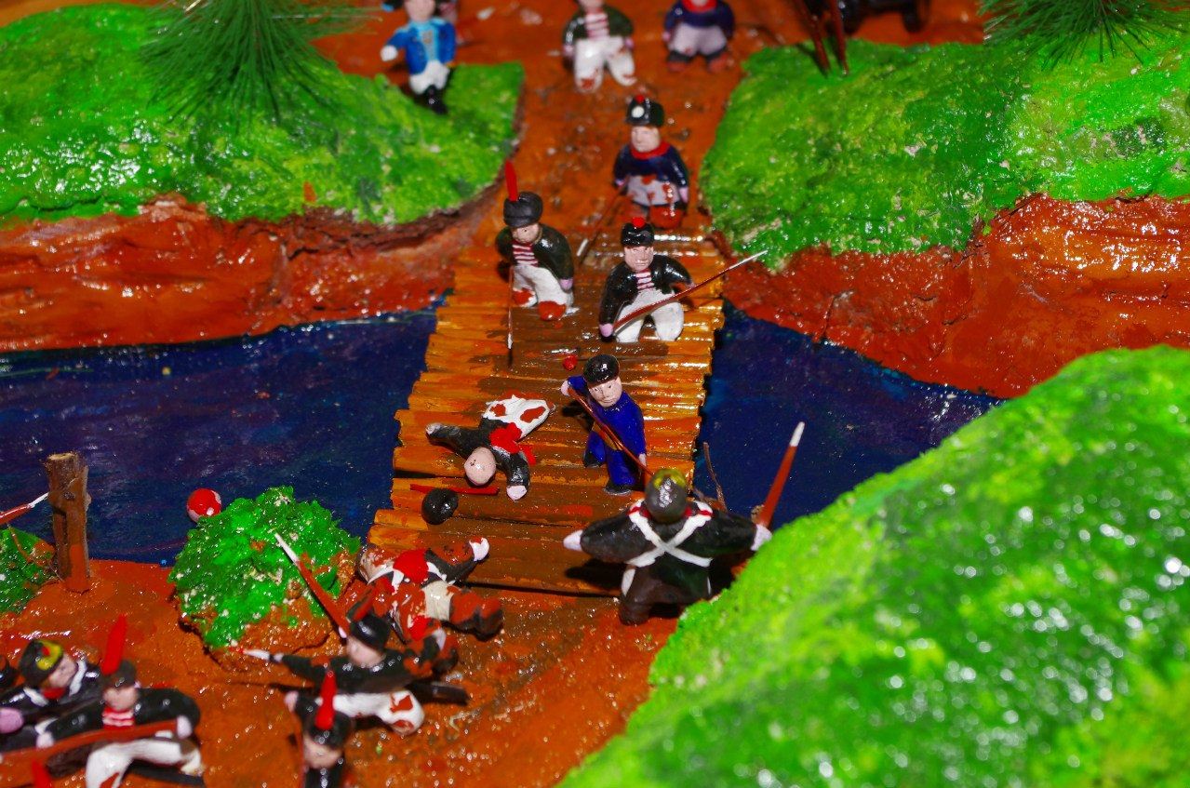
Диорама (война и сражения): название «Сражение при Островне»

Slide 12
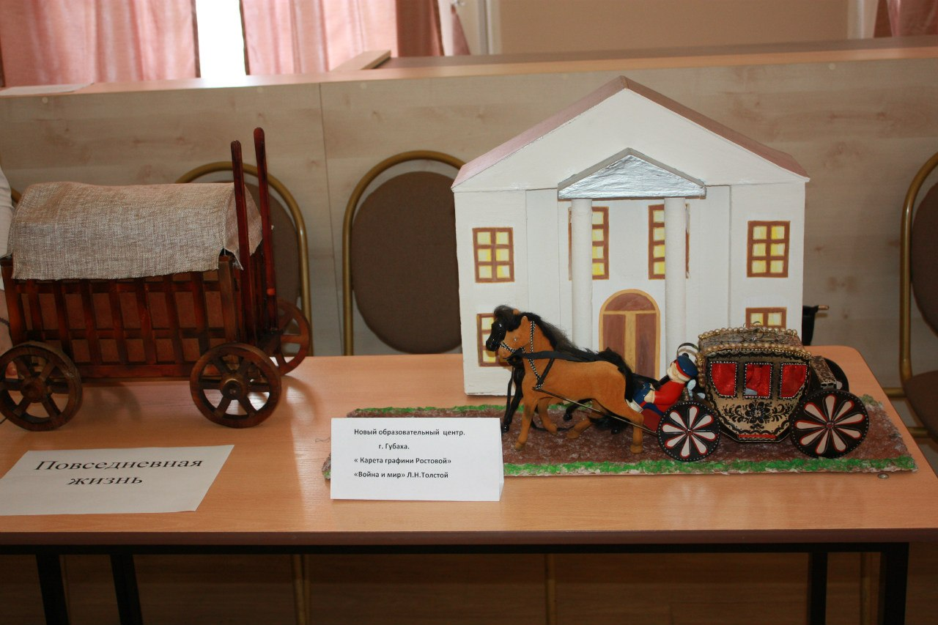
Макет (повседневная жизнь и быт): название «Русская усадьба»

Slide 13
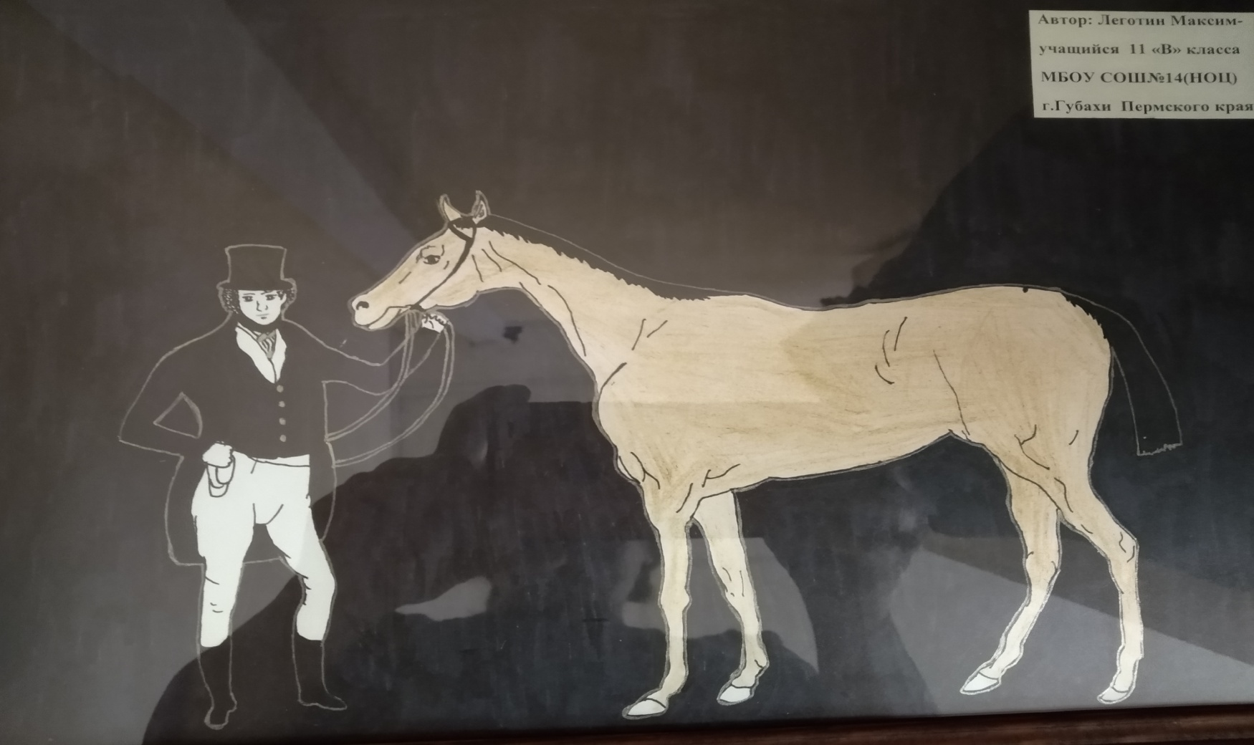
Иллюстрации (военный быт): название «Ремонт лошадей»

Slide 14
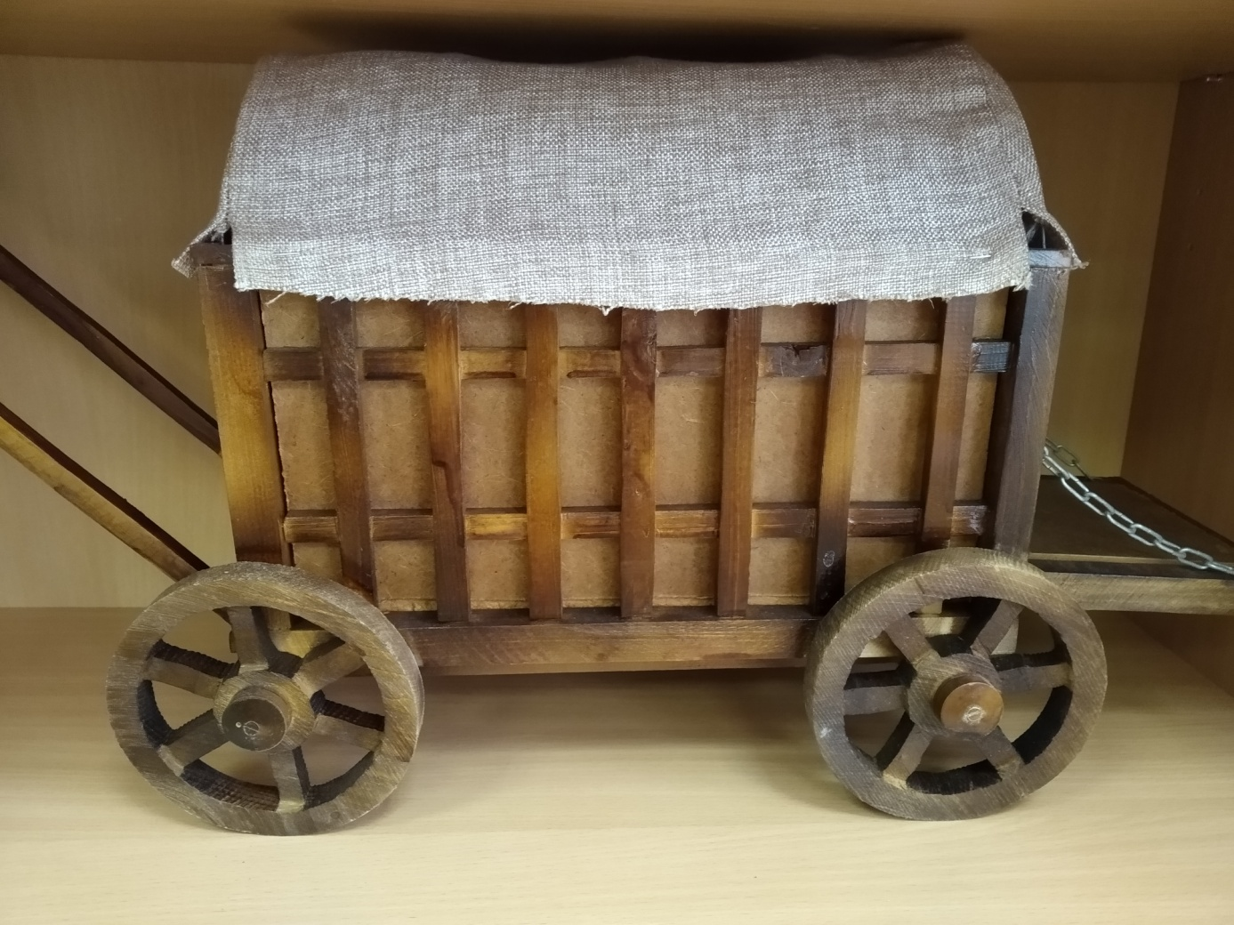

Slide 15
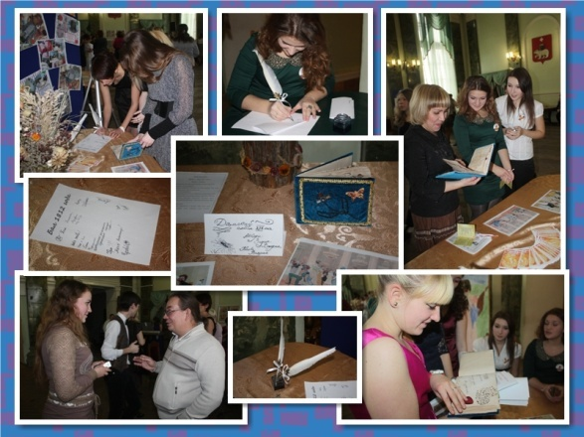
«Дамский альбом 19века» (продукт – девичий альбом 19века)

Slide 16
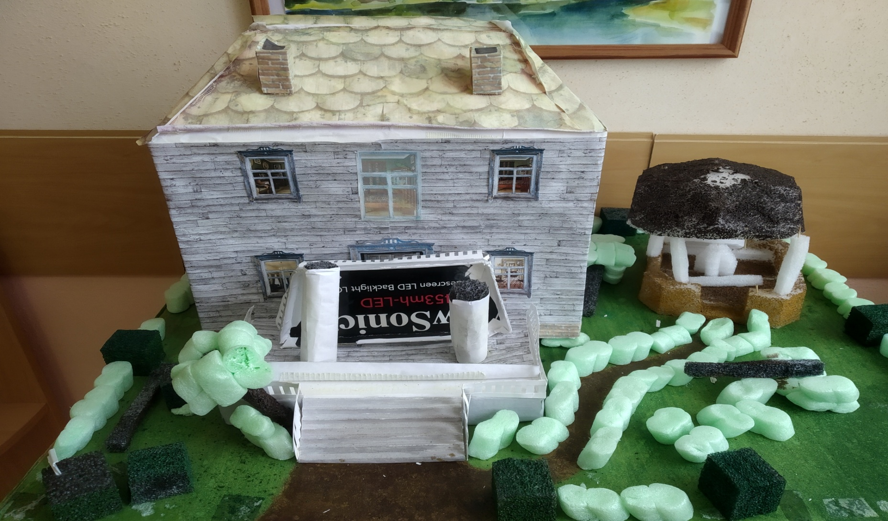
«Добро пожаловать в Марьино» (продукт – макет усадьбы Кирсановых)

Slide 17
Навыки для образования и практической деятельности
работа со сложными текстами и критическое мышление;
работа с историческими источниками и поиск нужной информации;
навыки проектной интерпретации и коммуникации;
социокультурное проектирование;
привнесение в работу творческих способностей
Данный проект – это пример реализации компетентностного подхода в образовательной деятельности – создания реального продукта в результате учебы

Slide 18
Результаты работы над проектом
повышение уровня мотивации к изучаемым предметам;
положительная динамика качества знаний;
развитие навыков использования ИКТ;
повышение уровня предметных компетенций;
рост творческой активности

Slide 19
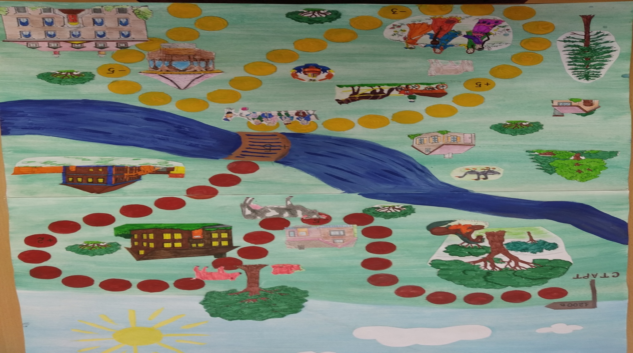
Игра по роману И.А.Гончарова «Обломов»

Slide 20
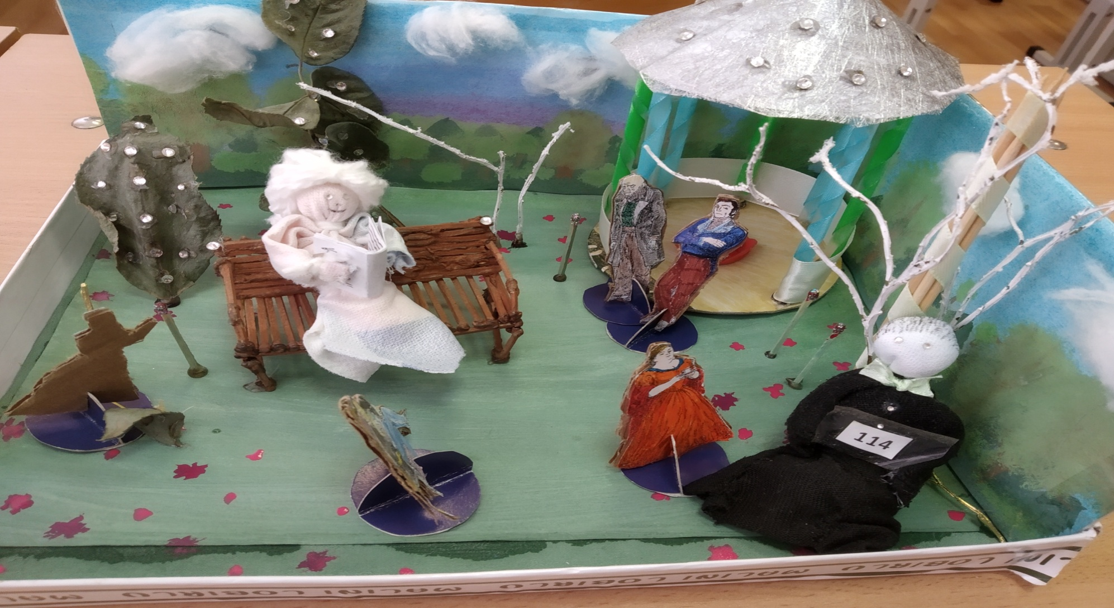
Илья Ильич Обломов и Ольга Ильинская

Slide 21
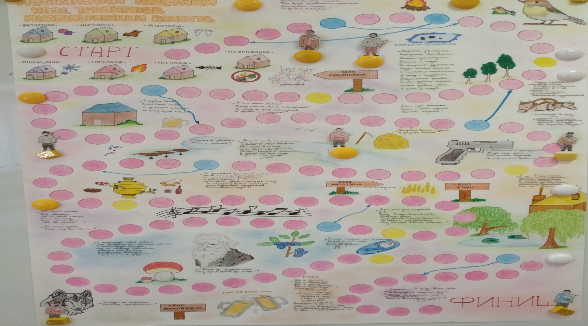
Игра по поэме Н.А.Некрасова «Кому на Руси жить хорошо»

Slide 22
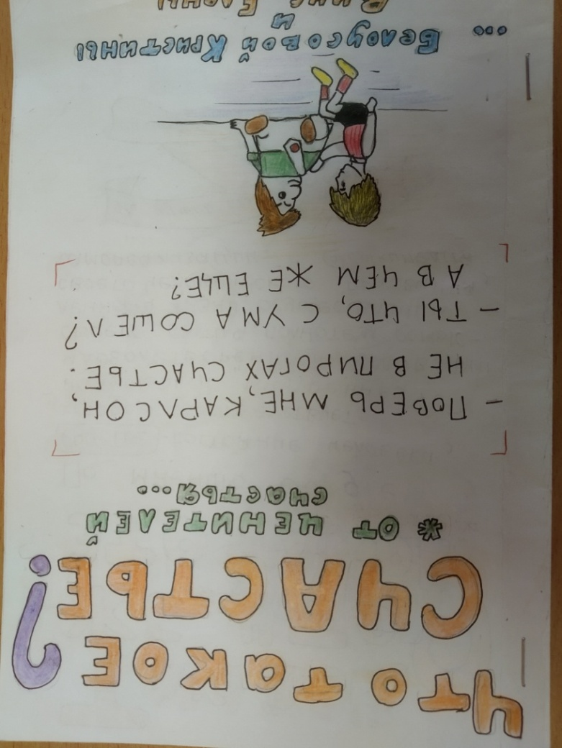

Slide 23
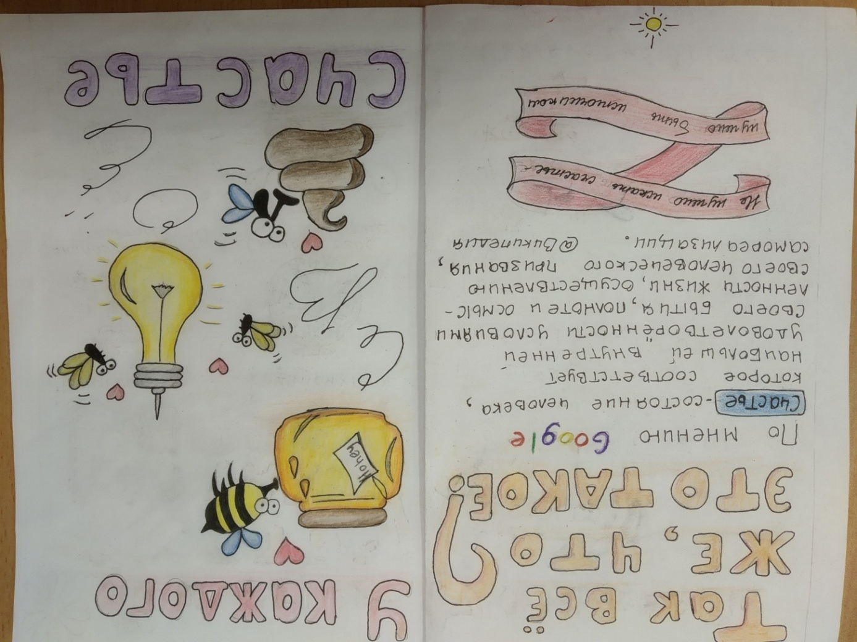

Slide 24
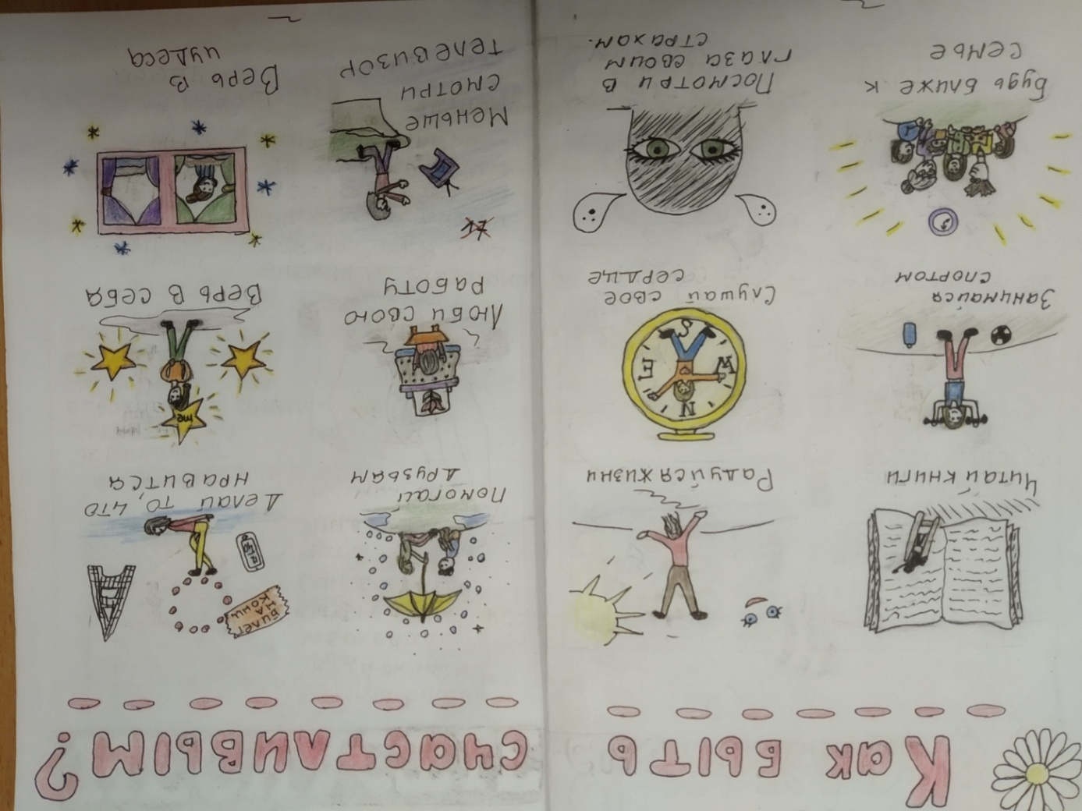

Slide 25
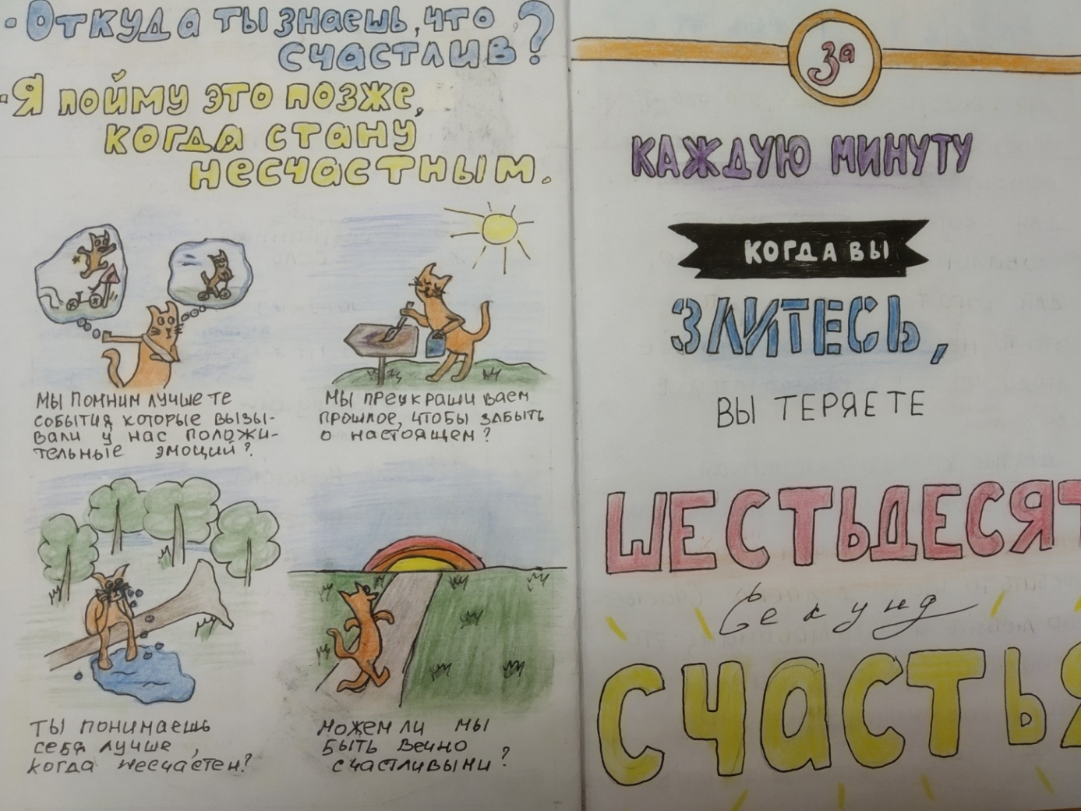

Slide 26
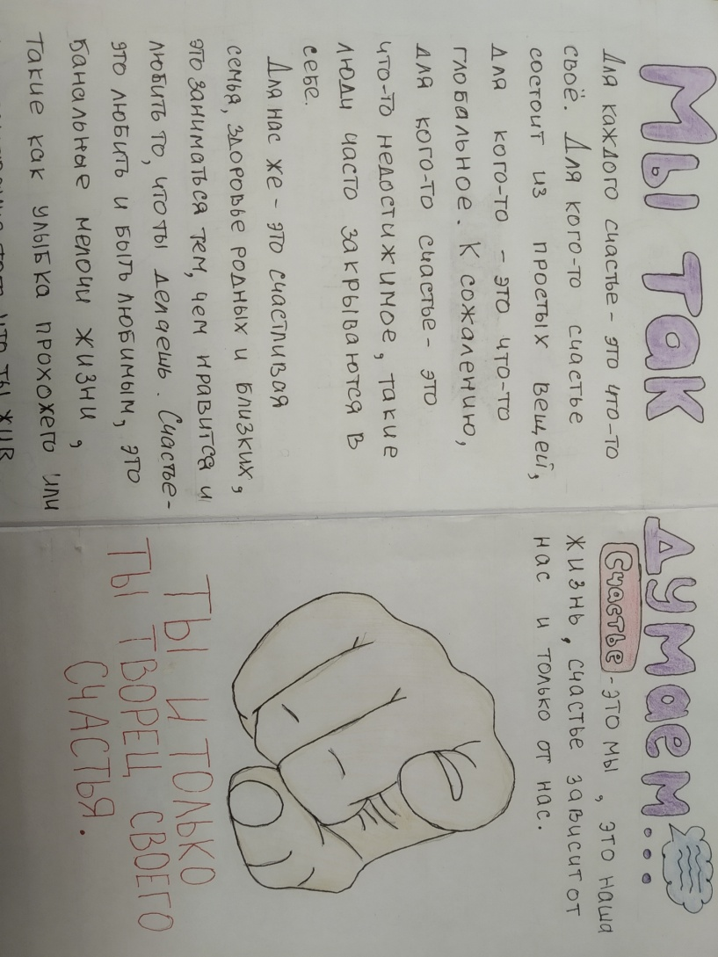

Slide 27
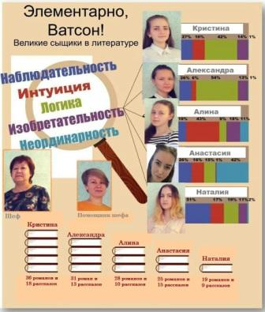
Межтерриториальный сетевой проект «Мой Пермский край. Литературные расследования»
В проекте в сопровождении своих педагогов приняли участие более 40 учащихся 7-10классов из 7 школ Пермского края.
Форма участия – дистанционная.

Slide 28
Цель проекта:
создание коллекции мультимедийных творческих работ «Мой Пермский край. Литературное Прикамье» .
Задачи проекта:
повысить уровень ИКТ-компетентности обучающихся и педагогов ;
создать условия для творческого общения и сотрудничества обучающихся из разных образовательных организаций Пермского края .

Slide 29
Этапы проекта
I.Подготовительный (сбор заявок на участие в проекте )
II.Основной:
А) «Досье» (совместная работа в сервисе linoit) .
Б) «Детективное агентство...» (создание и ведение блога в Google).
В) Онлайн-викторина «Собираем улики».
Г) «Опергруппа! На выезд!» (Google-карты).
Д) Ментальная карта «Личное дело писателя (сервис MindMeister).
Е) Создание общего интерактивного плаката «Золотая полка»(сервис Padlet.com)
III. Заключительный (рефлексия участников проекта, подведение итогов).

Slide 30
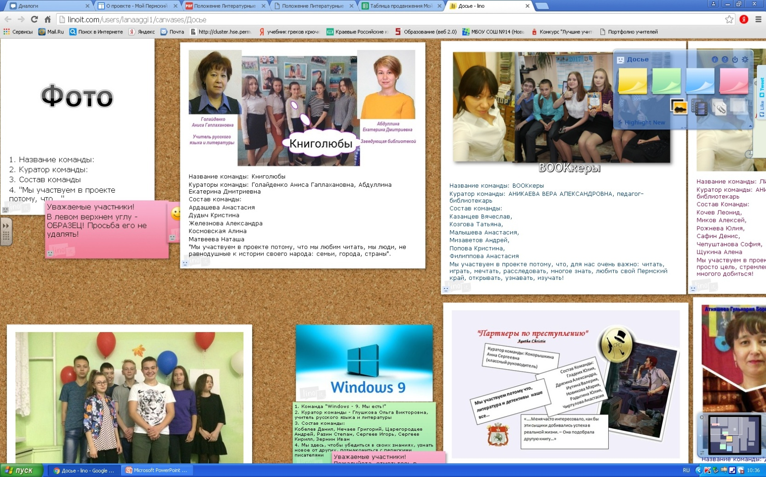
«Досье» (совместная работа в сервисе linoit)

Slide 31
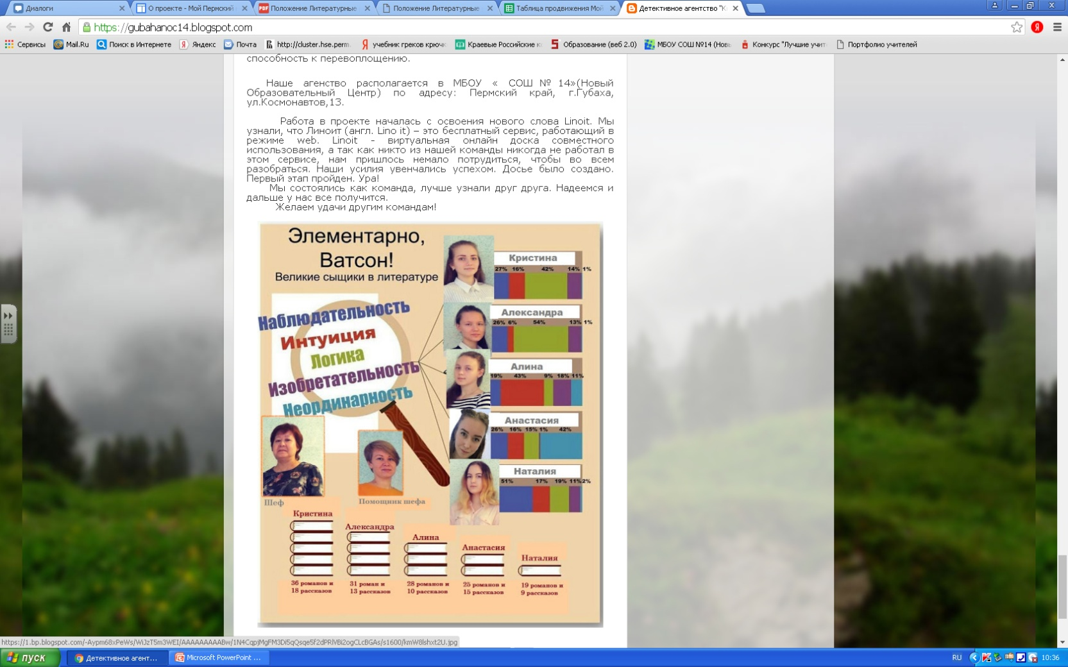
«Детективное агентство...» (создание и ведение блога в Google)

Slide 32
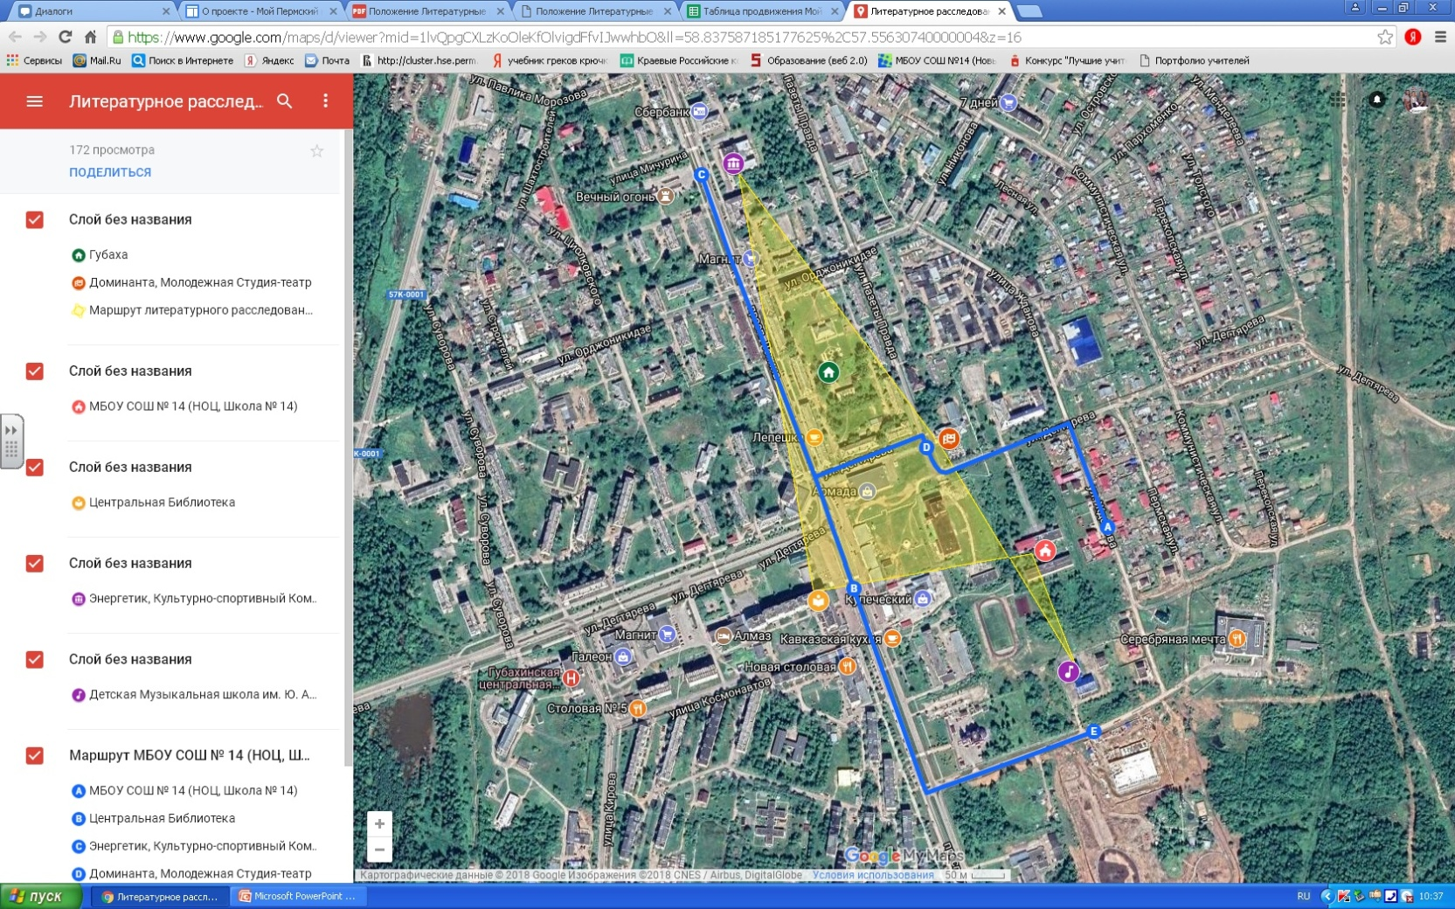
«Опергруппа! На выезд!» (Google-карты)

Slide 33
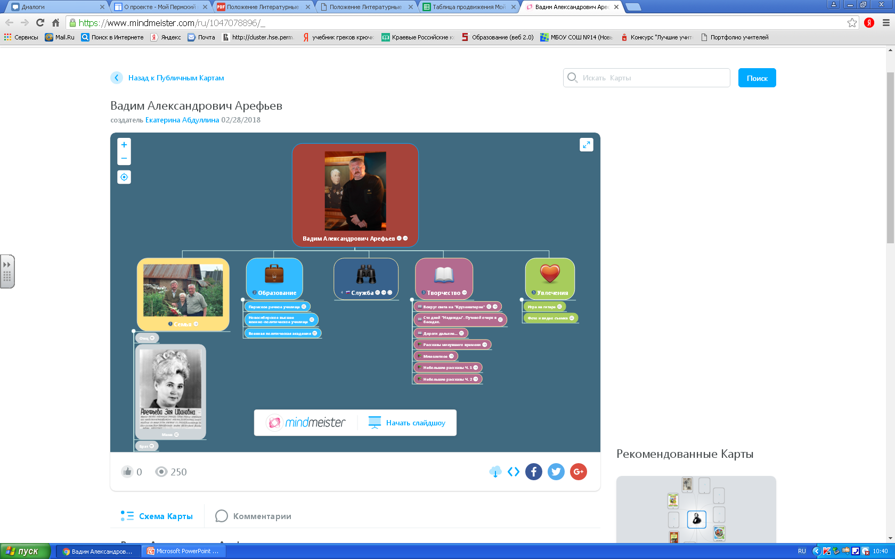
Ментальная карта «Личное дело писателя» (сервис MindMeister)

Slide 34
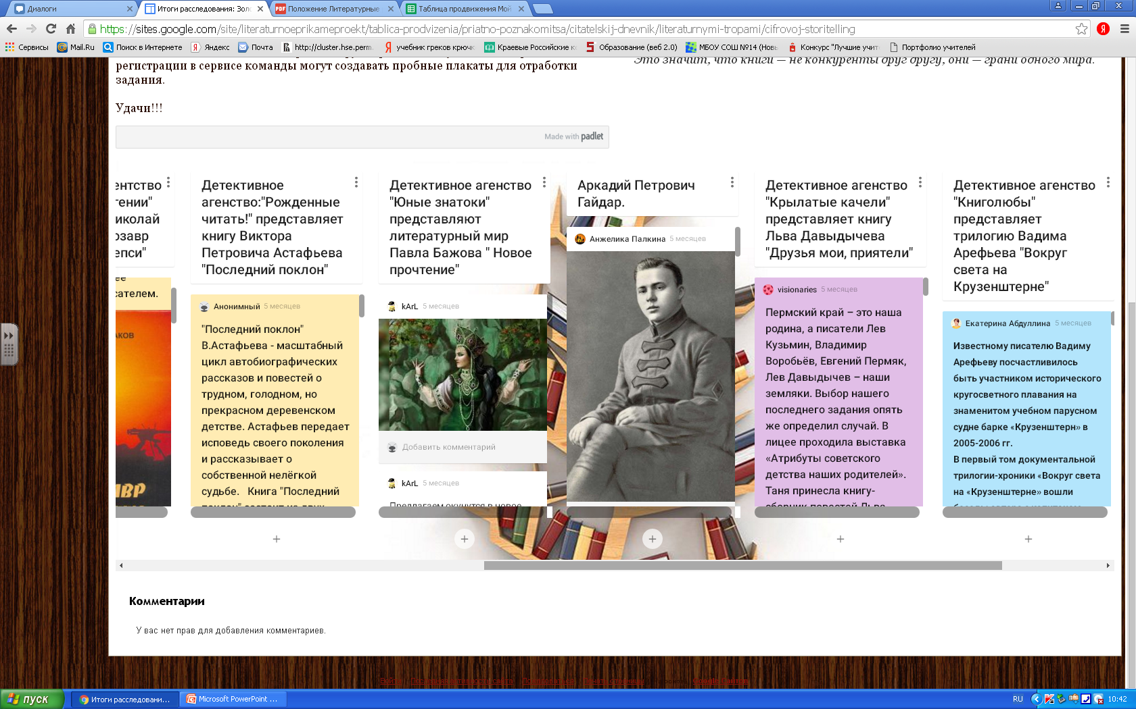
Создание общего интерактивного плаката « Золотая полка» » (сервис Padlet.com)

Slide 35
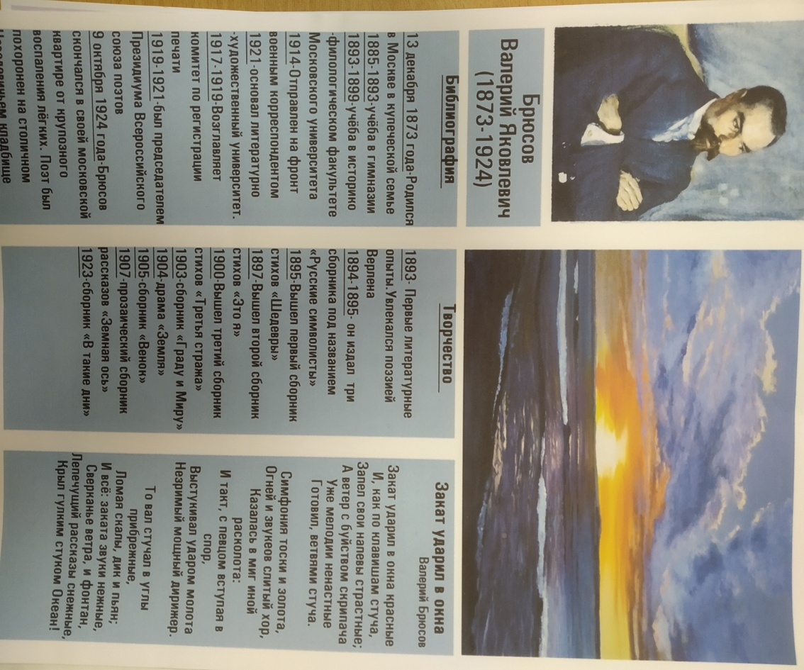
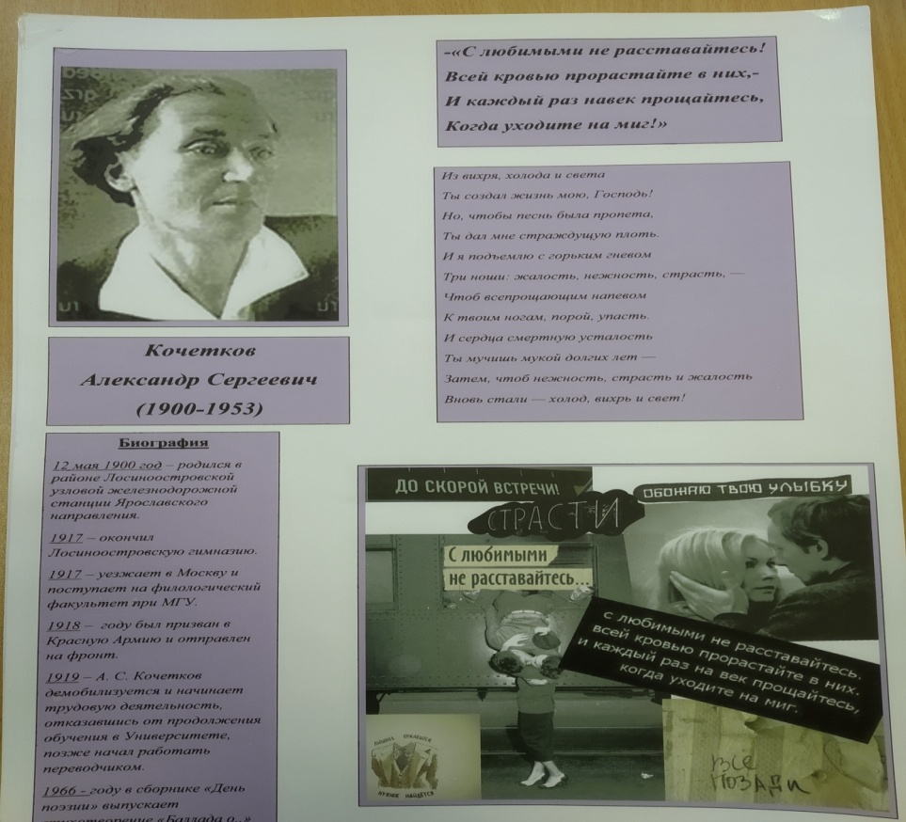
Проект "Поэтический листок Серебряного века"

Slide 36
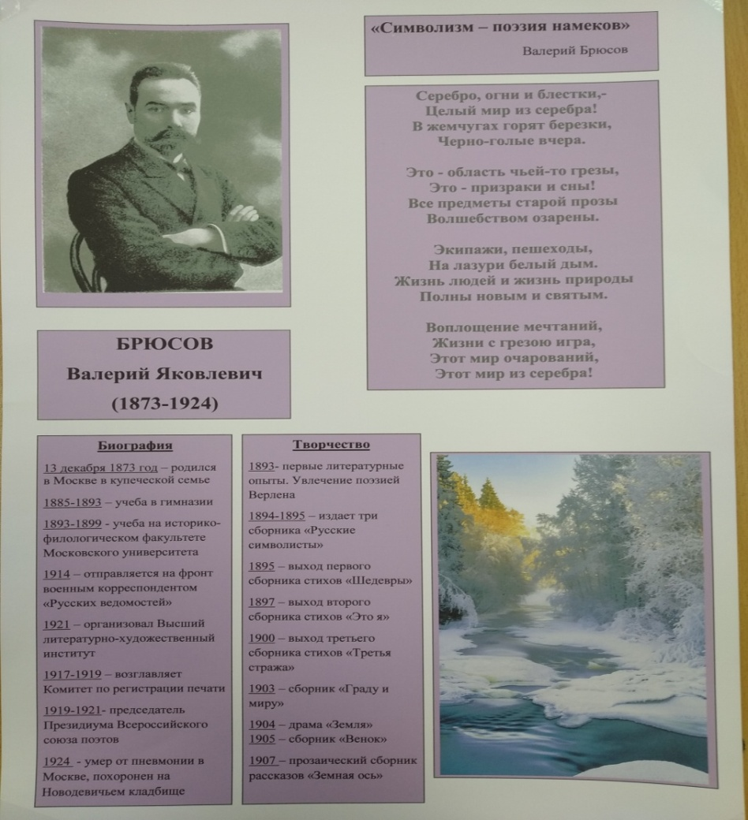
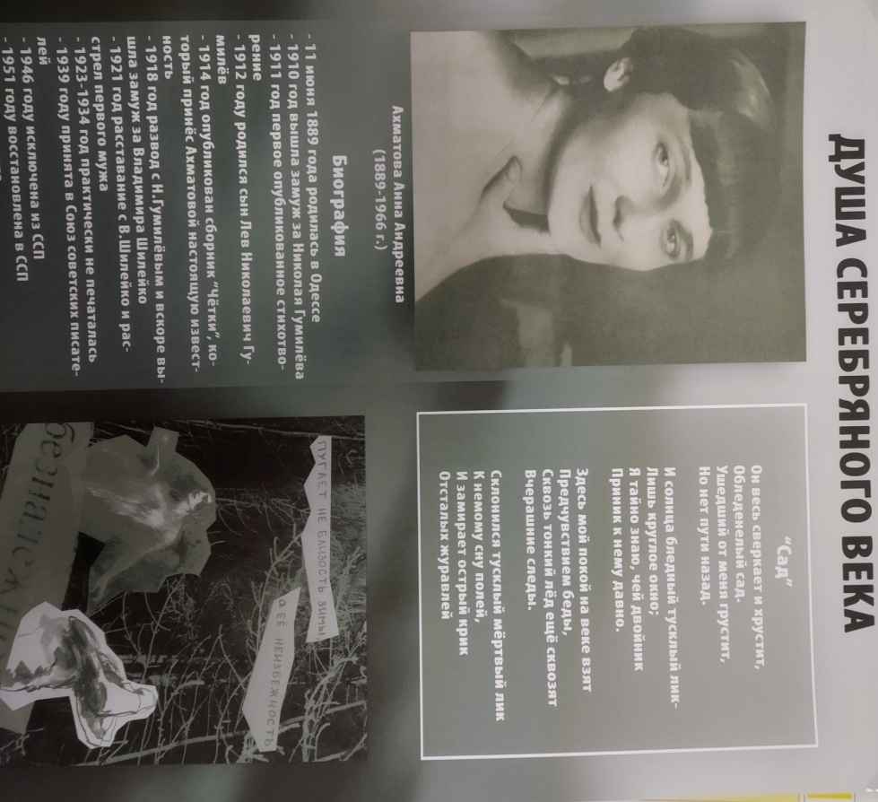
Проект "Поэтический листок Серебряного века"

